Slide 1
TramVerdeelsysteem (tvs)
Kenneth Reijnders, chiel sprangers, ruud hagens & mick vranken
Groep a

Slide 2
inhoud
Proof of concept
Architectuur
Problemen En Oplossingen
Oud vs nieuw db ontwerp
Oud vs nieuw klassendiagram
Infrastructuur
Virtueel netwerkdiagram
Fysiek netwerkdiagram
Demo
Vragen?

Slide 3
Proof of concept (poc)
Applicatie architectuur
Problemen en oplossingen
Oud vs nieuw db ontwerp
Oud vs nieuw klassendiagram

Slide 4
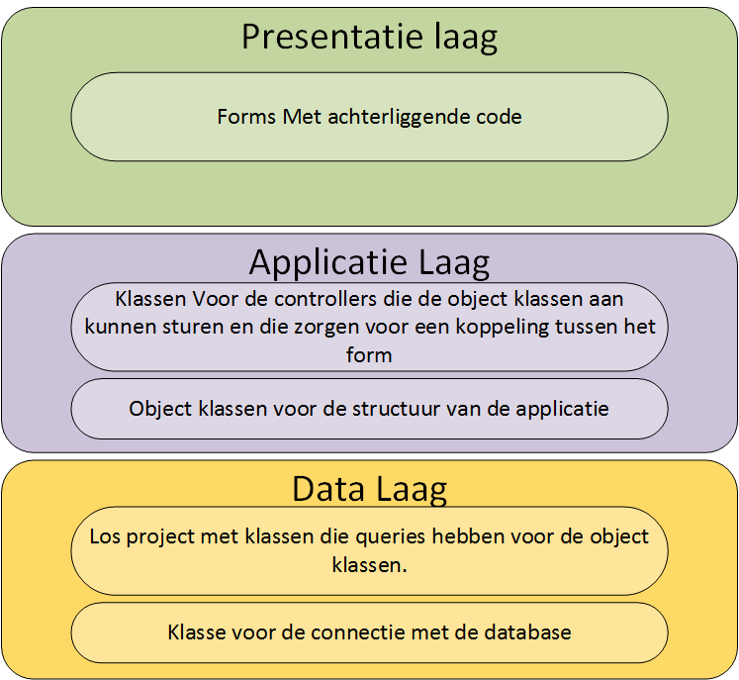
Poc - architectuur

Slide 5
Poc – Problemen en oplossingen
Probleem
Er stonden teveel cursoren open, hierdoor was er een connectie probleem.
Veel ATP-Testen niet behaald.
Simulatie niet goed werkend.
Oplossing
Connectie wordt bij iedere database methode geopend en gesloten.
Nadat de connectie werkend was gemaakt werden veel testen wel behaald.
Simulatie aangepast en werkend gemaakt.

Slide 6
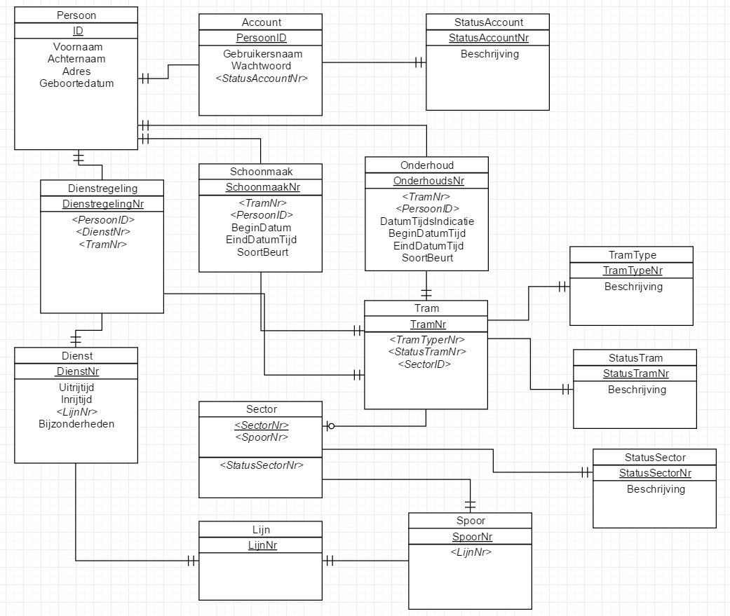
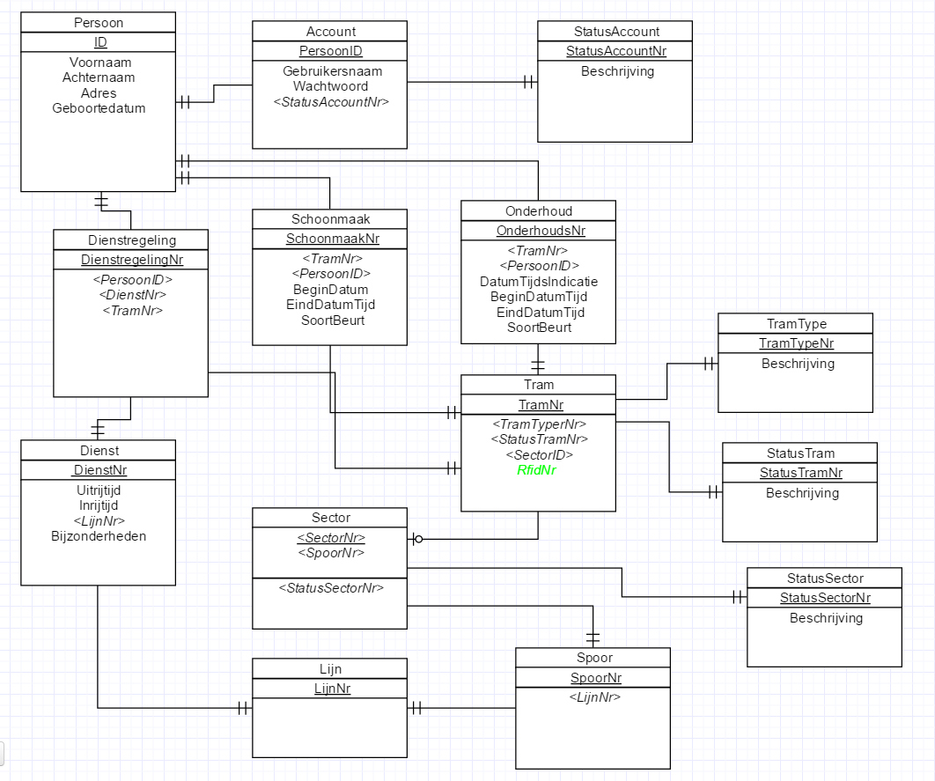
Poc – oud vs nieuw db ontwerp

Slide 7
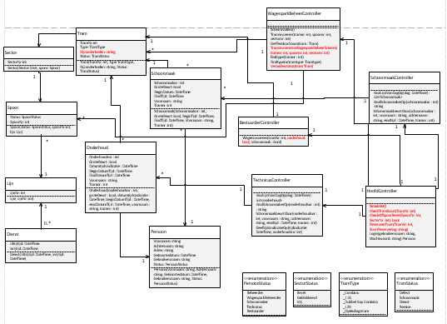
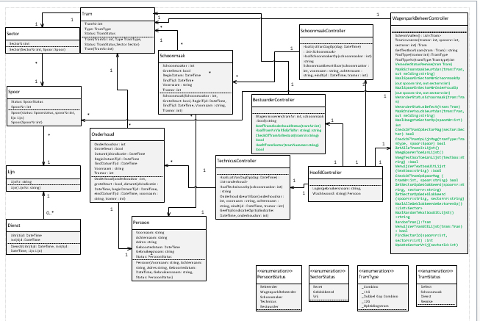
Poc – oud vs nieuw klassendiagram

Slide 8
Infrastructuur (IN)
Virtueel netwerkdiagram
Fysiek netwerkdiagram

Slide 9
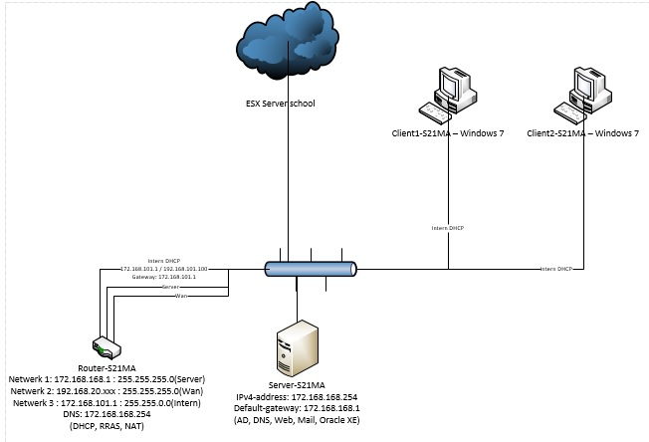
In – virtueel netwerkdiagram

Slide 10
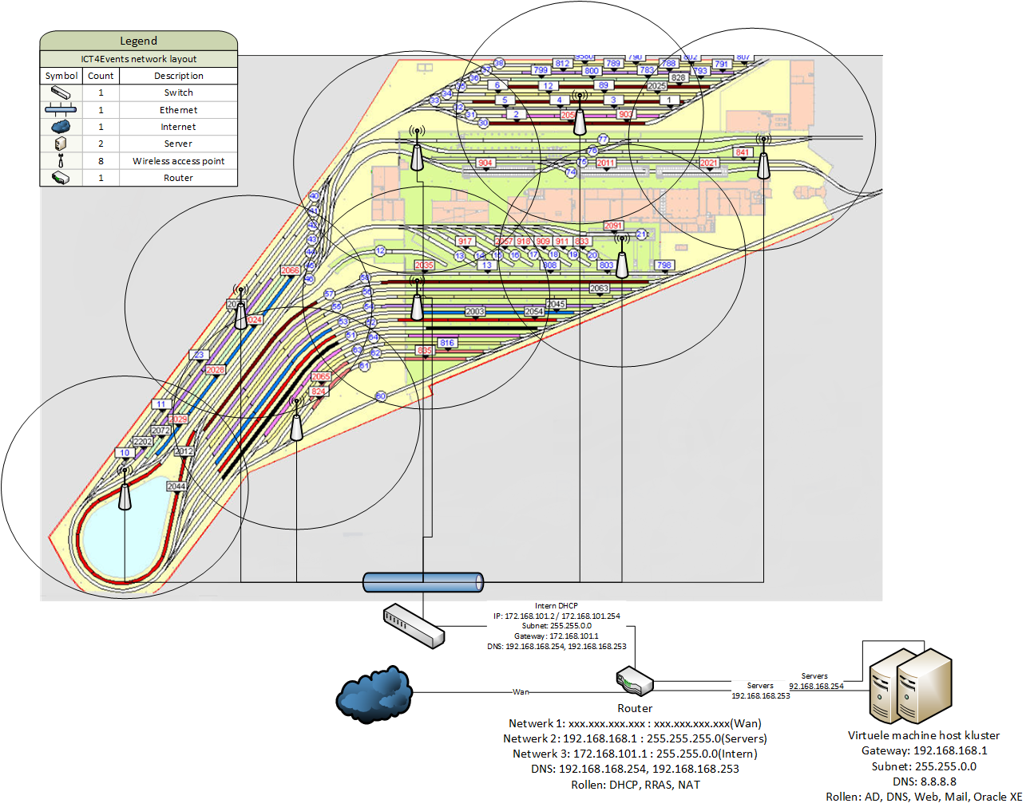
In – fysiek netwerkdiagram

Slide 11
Demo
Demo volgens scenario
Alle Geïmplementeerde functionaliteiten komen aan bod

Slide 12

Vragen?

